Slide 1
Précédemment en Éthique
Quelques cours de rappel sur les notions essentielles en éthique.

Slide 2
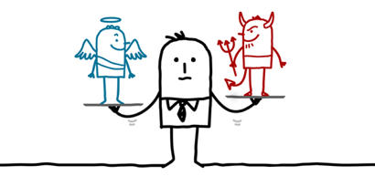
Qu’est-ce que l’éthique ?
L’éthique, c’est une réflexion critique sur la signification des conduites ainsi que sur les valeurs et les normes que se donnent les membres d’une société ou d’un groupe pour réguler leurs conduites et leurs actions
Bref, comment, en tant qu’individu vivant au sein d’une société, devrais-je agir afin de favoriser l’harmonie et le vivre-ensemble ?
But de l’éthique

Slide 3
Les valeurs

Slide 4

Les valeurs

Slide 5
Qu’est-ce qu’une valeur?
Elles peuvent évoluer et changer avec le temps
Définition
Caractéristiques
Normes morales/éthiques qui guident les individus à travers leurs choix. Les valeurs affectent les comportements et les attitudes. C’est un idéal à atteindre.
C’est toujours positif
C’est important pour toi
Une valeur te pousse à l’action. Les décisions que tu prends sont en fonction de tes valeurs
Une valeur te rend fier, car si c’est important pour toi et que tu agis en fonction de ce qui est important pour toi (authenticité), tu es fier de tes actions
Psstt… Une valeur… ça a de la valeur pour toi !

Slide 6

Nommez des valeurs que vous connaissez

Slide 7
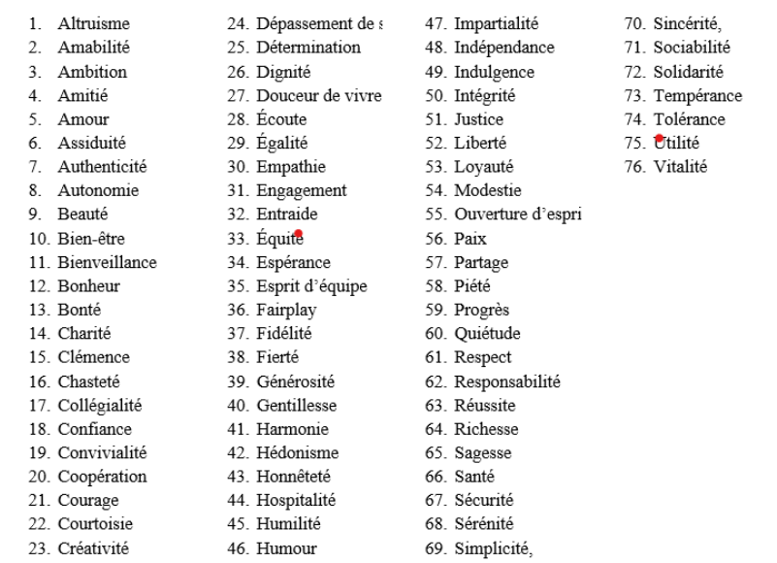

Slide 8


La valeur personnelle et sociale
Valeurs personnelles
Valeurs sociales
Propres à soi
Les valeurs peuvent être similaires, mais elles n’ont pas la même importance (échelle de valeurs)
La valeur sociale est acceptée par la grande majorité des membres de la société

Slide 9
Nommez des valeurs sociales du Québec

Slide 10
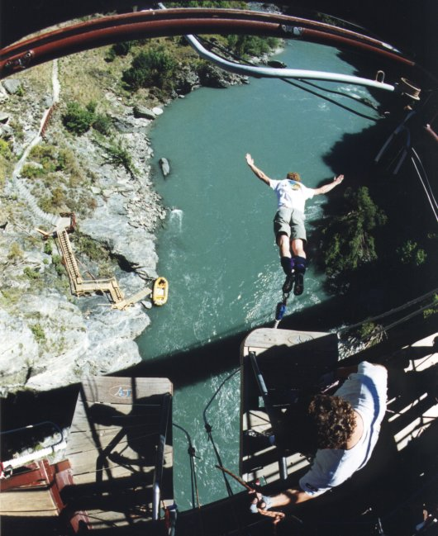
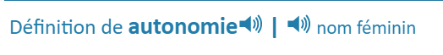
Développe l’autonomie
En prenant des décisions en lien avec nos valeurs et en assumant les conséquences que nos décisions peuvent avoir, nous devenons de plus en plus autonome.

Slide 11
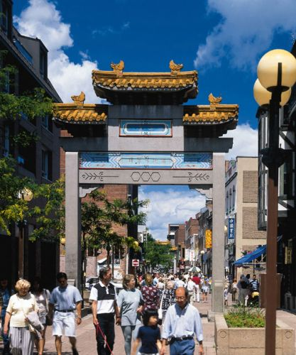
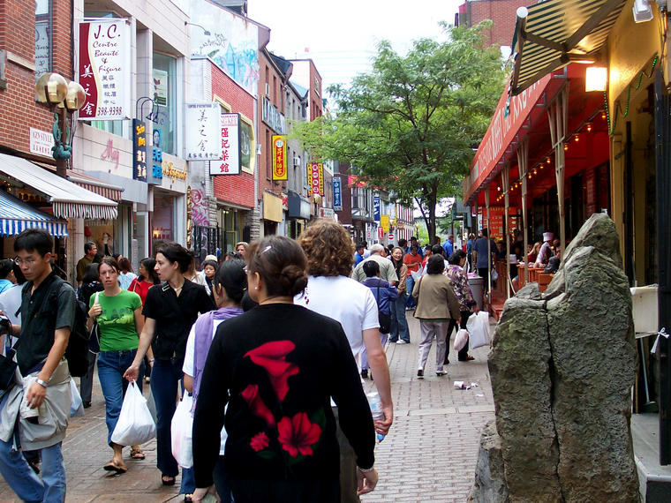
Création de liens
Les gens partageant les mêmes valeurs ont tendance à se regrouper.

Slide 12

Point de référence
Les valeurs nous aident à nous repérer et ce sont grâce à elle que nous allons prendre les décisions.

Slide 13
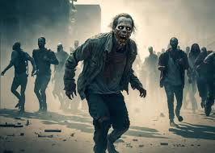
Activité : Survivre à une apocalypse

Slide 14
Dilemme éthique
Un dilemme éthique est aussi appelé dilemme moral. Dans celui-ci, nous sommes face à un choix difficile dans lequel il n’y a aucune bonne solution. C’est-à-dire que peu importe la décision finale, l’action choisie entraînera une conséquence indésirable.
Dans un dilemme éthique, des valeurs entre en conflit. Il faut alors faire un choix entre ces deux valeurs.

Slide 15
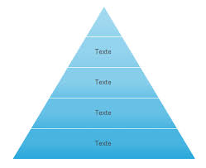
L’échelle de valeurs
Famille
Amitié
Éducation
Bienveillance
Argent
Succès
Générosité
Ouverture d’esprit

Slide 16

Mise en situation

Slide 17
Modélisation d’un dilemme éthique
Élodie et Julien sont en couple depuis trois ans. Ils se soutiennent mutuellement dans leurs projets et partagent une relation basée sur la complicité et le respect. Récemment, Élodie a reçu une offre de travail exceptionnelle dans une grande ville à l'étranger. Ce poste représente une avancée majeure dans sa carrière et pourrait lui ouvrir des opportunités qu’elle n’aurait jamais envisagées.
Cependant, accepter ce poste signifierait qu'Élodie devrait quitter sa ville actuelle et s’éloigner de Julien. Julien, de son côté, a des obligations familiales et professionnelles qui l’empêchent de la suivre. Il souhaite qu'Élodie reste, car leur relation est très importante pour lui, et il a du mal à imaginer leur couple survivre à une telle distance. Élodie se retrouve donc tiraillée : doit-elle suivre ses ambitions et saisir cette opportunité unique, au risque de mettre en danger sa relation avec Julien, ou renoncer à son rêve pour préserver leur amour et rester proche de lui ?
Question pour réflexion :
Élodie doit-elle prioriser sa vie professionnelle, même si cela signifie s'éloigner de Julien, ou privilégier leur couple en restant près de lui, quitte à laisser passer cette opportunité unique ?

Slide 18
La démarche éthique
Mise en contexte
Identification des valeurs et des normes
Formulation de la question éthique
Identification des points de vue et des repères
Proposition d’options possibles
Pssst.. c’est ce que nous venons de faire ;)

Slide 19
Type de conflit de valeurs
Interne (dilemme éthique/moral)
Conflit qui se produit en nous (conflit intériorisé).
Confrontation entre nos propres valeurs.
Externe (conflits de valeurs externes)
Conflit entre tes propres valeurs et les valeurs de d’autres personnes
C’est que tu n’as pas les mêmes valeurs ou que tu n’a pas les mêmes priorités de valeurs.

Slide 20
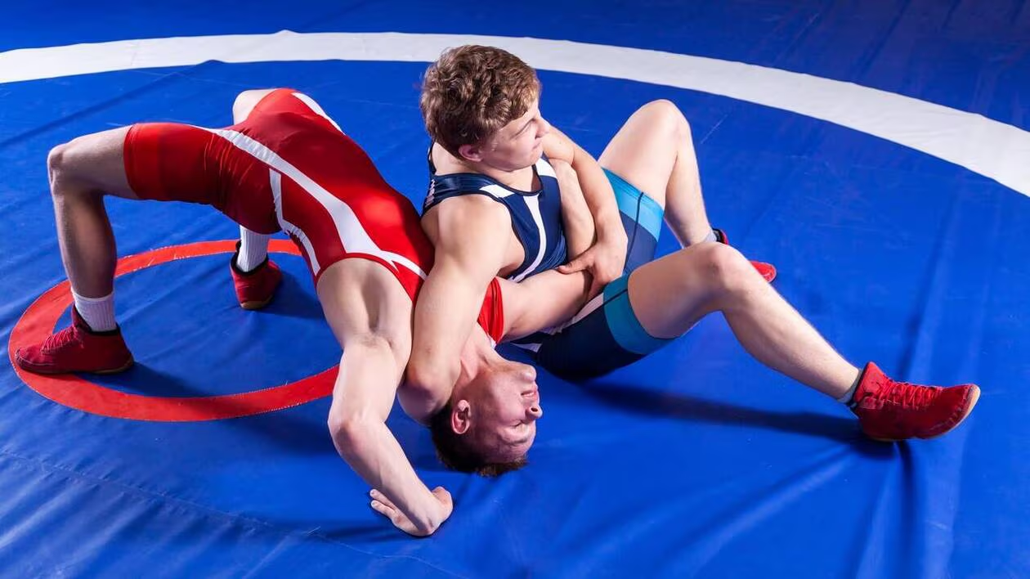
Comment réagir face aux conflits de valeurs ?

Slide 21
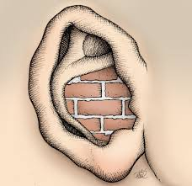
L’intransigeance
Ne se remet pas en question
L’autre a toujours tort, aucune réflexion
Ne se met pas à la place de l’autre

Slide 22

2. Le retrait
Essaie d’éviter le conflit (quitte la pièce ou change de sujet)

Slide 23
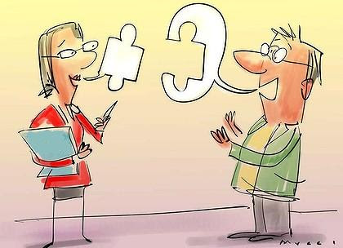
3. Le compromis
Tente de trouver une solution qui va plaire aux deux partis
Concessions mutuelles
Considère l’autre

Slide 24
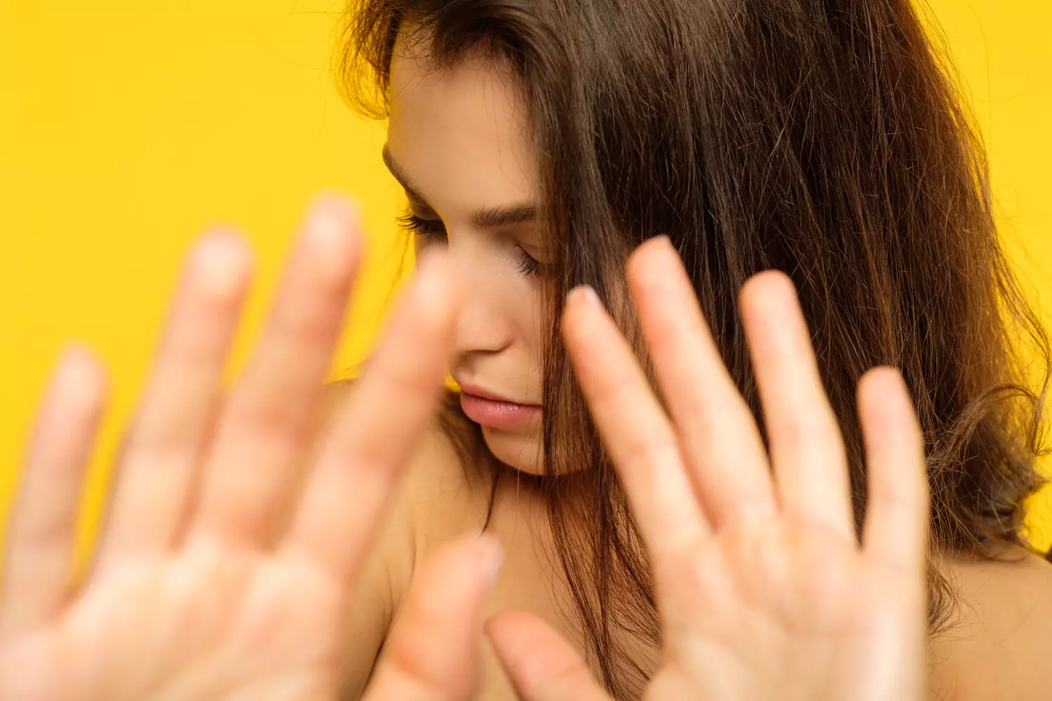
4. Le refoulement
Se retire psychologiquement du conflit
N’exprime pas son point de vue
Évite la confrontation pour ne pas déplaire aux autres
« People pleaser »

Slide 25

5. Le partage des points de vue
Cherche une solution
Tente de comprendre les points de vue des autres

Slide 26

Toi, quelle attitude adopte-tu lors d’un conflit de valeur ?

Slide 27
Les normes

Slide 28
Qu’est-ce qu’une norme ?
Exigence morale qui balise (délimiter, contrôler) un comportement
Ce sont les comportements et les attitudes à adopter en société et qu’on considère comme normaux
Régit un cadre d’agissement moral et respectueux
Ce sont des règles …
- Écrites : Des lois, des règles
- Non-écrites : Habitudes, bonne conduite, pas officiellement interdit, mais très mal vu

Slide 29
Normes écrites
Normes non-écrites
Ne pas courir autour d’une piscine
Ne pas utiliser son cellulaire en classe
L’horaire de l’école (les périodes, les pauses et le dîner)
Le code de la route
Céder son siège aux personnes âgées, aux personnes en situation de handicap ou aux femmes enceintes dans les transports en commun
Serrer la main d’une personne qu’on vient de rencontrer
Ne pas parler au téléphone avec la fonction haut-parleur en public

Slide 30

Écris des exemples de normes écrites et non-écrites

Slide 31

Les caractéristiques d’une norme
Sociale
Diffuse
Mouvante
Sanctionne

Slide 32

Sociale
Norme présente dans un groupe ou une société
Elle est acceptée par la majorité

Slide 33
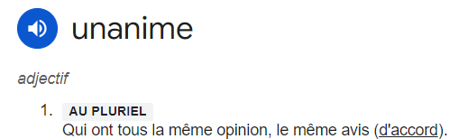
Majorité qualitative et quantitative
Qualitative (qualité)
L’importance de la personne ou du groupe de personne fait en sorte que leur position, leurs recommandations ont plus de poids.
Exemple : Un dentiste recommande de se brosser les dents.
Quantitative (le nombre, la quantité)
Plus le groupe est unanime envers quelque chose, plus elle impose la norme. La quantité prime.
d

Slide 34

2. Diffuse
Elle provient de plusieurs sources (origines)
Provient d’un réseau complexe d’interaction sociale
Conformisme inconscient : on ne connaît pas sa provenance. Les influences sont multiples et à la longue, les individus commencent à se conformer à une norme sans trop savoir pourquoi

Slide 35


Slide 36

3. Mouvante
Les normes ne s’appliquent pas toujours avec la même force
La norme peut changer selon le temps et le lieu
Parfois, le contexte fait que le degré d’imposition de la norme change (contexte)

Slide 37
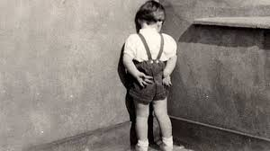
4. Sanctionne
Elle sanctionne en attribuant des amendes ou des sentences (normes écrites)
Indirectement par l’intermédiaire du rejet, du ridicule et de la désapprobation

Slide 38
Activité de groupe !

Slide 39
Place-toi en équipe de 2-4 personnes
Lis les normes que je t’ai données
Distingue les normes écrites, les normes non-écrites et les normes inventées
Avec la gommette en avant, accroche les normes dans leur catégorie respective
Quand tu as terminé, retourne t’asseoir à ta place :)

Slide 40
Le rôle de la norme
Cohésion
Stabilité
Substitution des personnes

Slide 41

Cohésion
Le partage d’une norme fait en sorte que les personnes qui ont des choses en commun (des normes communes) ont tendance à se regrouper
La cohésion de la norme va également uniformiser (rendre semblable)
La norme indique également la place que l’on occupe
C’est un facteur de l’ordre social

Slide 42

2. Stabilité
En respectant les normes, on contribue à la stabilité sociale (en respectant les moeurs, les coutumes, les lois, il est évident que la norme veille à ce que tout fonctionne bien)
Elle permet de prévoir le comportement des individus en fonction de certaines situations

Slide 43
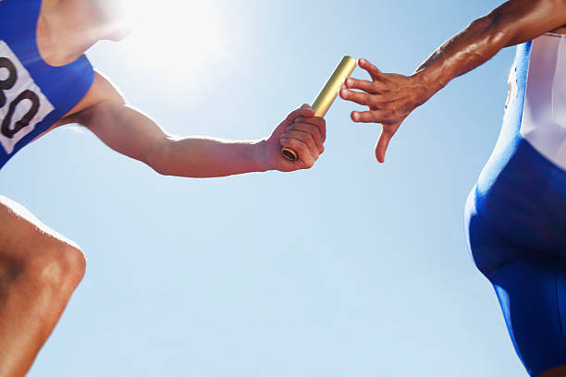
3. Substitution des personnes
La norme permet la substitution de personnes, c’est-à-dire de prendre la place des autres personnes (nous savons tous comment agir, comment fonctionner)
La délégation des pouvoirs est basée sur la substitution de personnes (d’autres personnes délaissent leur pouvoir aux mains d’autres personnes)
Exemple : les députés nous représentent par l’intermédiaire de la norme

Slide 44
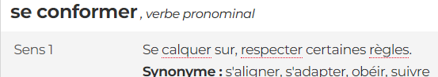
Les types de conformités
Conformité réflexe
Conformité réflexive
Les normes font partie du bagage culturel
On les suit instinctivement, sans y réfléchir
On y réfléchit
Ça engage nos croyances, nos valeurs

Slide 45
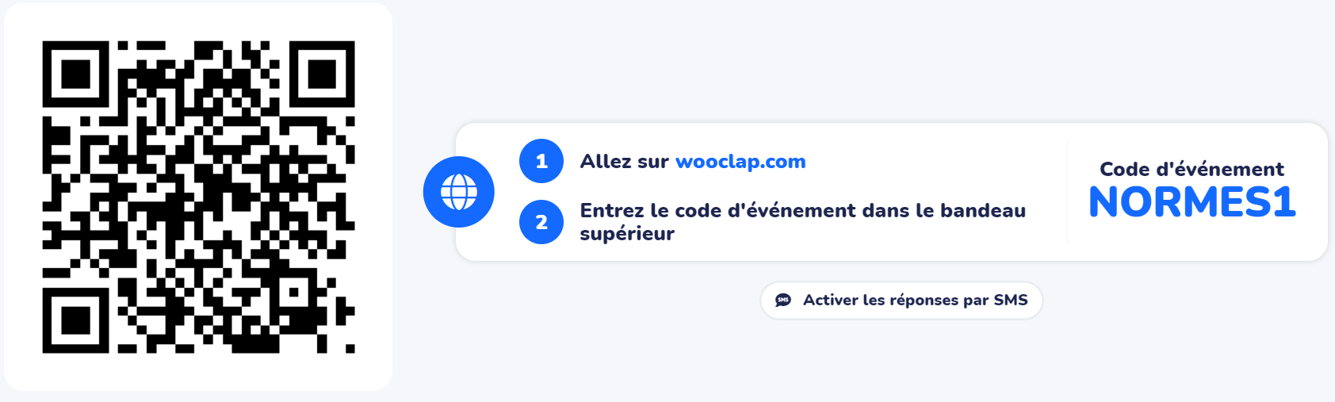
Est-ce que ça t'est déjà arrivé de te conformer volontairement à la majorité pour ne pas être exclu/ridiculisé ?

Slide 46
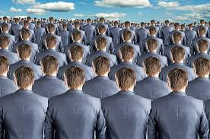
Les types de pression (influence sociale) pour se conformer à la norme
Conformisme ou influence sociale
Provoque une uniformité
Peu de contraintes
Exemple de la salle d’attente

Slide 47
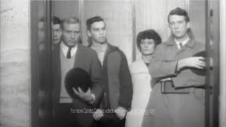

Slide 48
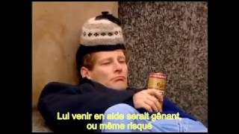

Slide 49

Les types de pression (influence sociale)
2. Pression par les pairs
Exécution à contrecoeur
Puisque tous amis le font, fais-le donc
Pour éviter le rejet, d’être différent, pas dans la « gang »
Pour être acceptée et apprécié des gens qu’on aime
Exemple : film d’horreur

Slide 50
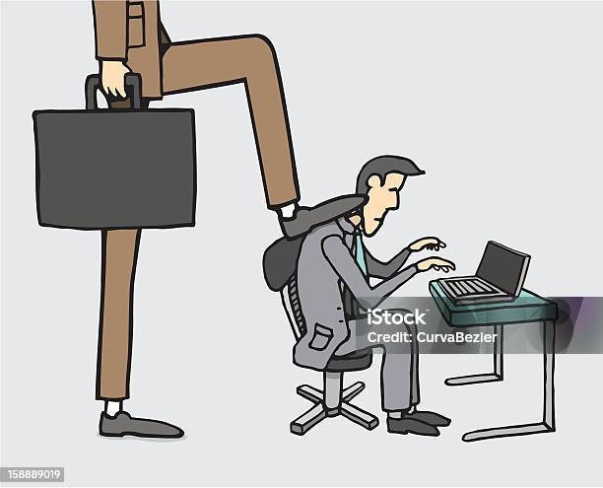
Les types de pression (influence sociale)
3. Pression autoritaire
Provoque la soumission
On t’impose une façon de faire
Vient d’une personne qui a plus d’autorité/pouvoir que toi
Exemple :
Jeu de la mort
Officiers allemands
durant la SGM

Slide 51
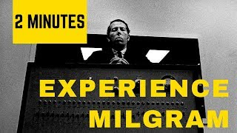

Slide 52
Discussion de groupe
Est-il toujours favorable de se conformer aux normes sociales ? Pourquoi ?
Exemples :
Les normes de beauté
Les codes vestimentaires (pas seulement dans les écoles)
L’expression des émotions chez les hommes
L’utilisation des réseaux sociaux
Le modèle de vie professionnel classique (boulot-métro-dodo)

Slide 53
Les repères

Slide 54
Définition
Ressource de l’environnement social et culturel à laquelle on se réfère pour alimenter et éclairer une réflexion éthique
Ce sont tous les outils que tu utiliseras dans le but d’appuyer ton opinion, d’amener des arguments. Tu peux te référer sur plein de choses, ça peut être des oeuvres artistiques, des témoignages d’experts, des expériences personnelles.
Points de référence qui nous aident à nous orienter dans nos réflexions (ex: randonnée)
Il y a plusieurs types de repères

Slide 55

La boussole t’aide à retrouver le nord et t’orienter dans la bonne direction. C’est la même chose pour les repères en éthique
Ils permettent d’orienter tes idées lorsque tu as besoin d’argumenter et de défendre ton opinion

Slide 56
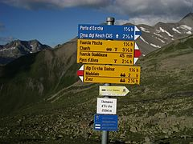
Les types de repères
Social
Moral
Religieux
Philosophique
Scientifique
Culturel

Slide 57

Repères sociaux
Se rattache aux personnes de ton entourage
Expériences personnelles, arguments entendus par quelqu’un que tu connais, observation du comportement des autres
Utiliser les autres comme référence
Si tu fais référence à l’un des arguments des personnes ton entourage, tu utilises un repère social

Slide 58

2. Repères moraux
Fait référence surtout à des normes, des lois, des principes en général.
Basé sur ce que la majorité des personnes considère comme étant bon ou mauvais
Conception générale du bien et du mal

Slide 59
Exemples de repères moraux
Les valeurs : la liberté, l’amitié, l’amour, etc.
Les normes de politesse : laisser sa place dans l’autobus pour une personne âgée, donner un pourboire au restaurant, etc.
Les règles de bases de la vie en société: respect, politesse, etc.
Les principes et valeurs inscrits dans la Charte des droits et libertés : l’égalité entre les hommes et les femmes.
Codes de vie et règlements de l’école
Lois et justice : code de la route, code criminel.

Slide 60

3. Repères religieux
Ensemble des références que tu pourrais faire par rapport à une religion (pas nécessairement la tienne si tu en as une)
Englobe toutes les pratiques religieuses, les idéologies, les textes sacrés, etc.
Exemple : Par exemple, les musulmans, peuvent dire que c’est important de donner aux pauvres, car l’un des piliers de l’Islam, est l’aumône (don d’argent)
Toutes pratiques religieuses ou idéologies propres à une religion sont englobées dans le repère religieux.

Slide 61
Exemples de repères religieux
Les commandements, les pratiques encouragées par un chef religieux : un pasteur (protestantisme), un imam (islam), un chaman (cultures autochtones).
Les textes sacrés ou les récits sacrés : la Bible, la Torah, le Coran, etc.
Une croyance: la résurrection, le karma, le jugement dernier, etc.
Une règle : tu ne tueras point, ne pas manger de porc, etc.

Slide 62
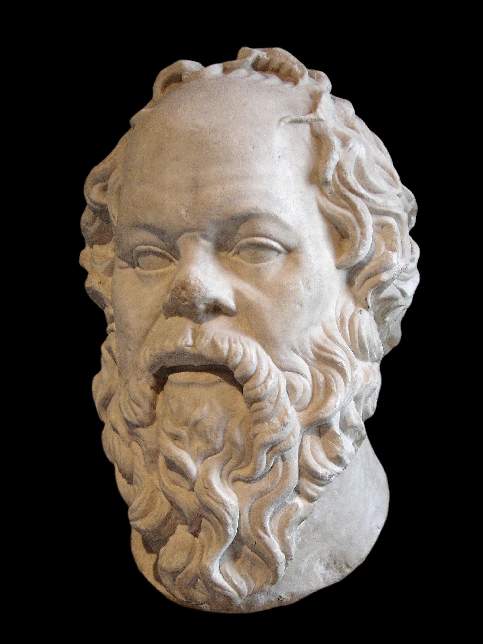
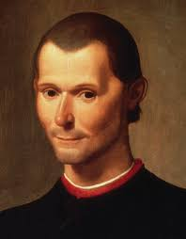
4. Repères philosophiques
Fait référence à un philosophe ou une idéologie philosophique
Certains courants de pensée ont été élaborées suite à la réflexion de plusieurs penseurs qui nous influencent encore beaucoup aujourd’hui
Exemple : Diviser pour mieux régner ou connais-toi toi même

Slide 63
Exemples de repères philosophiques
Un courant de pensée ou une philosophie : communisme, déterminisme, existentialisme, etc.
Philosophe: Karl Marx, Aristote, Épicure, etc.

Slide 64


5. Repères scientifiques
Se base sur différentes études ou recherches qui ont été faites dans un domaine précis (par des experts dans le domaine)
Exemple : Dentiste

Slide 65
Exemples de repères scientifiques
Théories scientifiques : la théorie de l’évolution, le réchauffement climatique, la relativité, etc.
Un scientifique : Darwin, Al Gore, David Suzuki, etc.
Un article scientifique : un article de Québec science.
Des statistiques : sondage Léger-Léger.
Des recherches : en éducation, en médecine, etc.

Slide 66

6. Repères culturels
Fait référence à tout ce qui se rattache à la culture d’un peuple
Langue, habitudes de vie, moeurs, coutumes films, livres, musiques, etc.

Slide 67
Exemples de repères culturels
Des films : Da Vinci Code, Barbie, Batman, etc.
Des documentaires, reportages : Le jeu de la mort, Second Regard, etc.
Des romans, pièces de théâtre, pièces musicales : Le Passager, Les belles soeurs, l’hymne national, etc.
Des artistes : Picasso, Van Gogh, 50 Cents, Eminem, etc.
Les oeuvres d’art : La Vierge à l’enfant, La Naissance de Vénus
Traditions, us et coutumes : Fête populaire (Noël), la cuisine, les déménagements le 1er juillet.

Slide 68
Exemples de repères culturels (suite)
La langue : « slangs », accents
Des codes de vie particuliers à certaines cultures: codes de vie des écoles québécoises, le code de vie des punks, les codes alimentaires, etc.
Un dicton, un proverbe, une maxime propre à une culture, production artistique ou littéraire : il faut tout un village pour éduquer un enfant. (proverbe africain)

Slide 69
Activité
-
Comment différencier les valeurs, les normes et les repères ?

Slide 70
La démarche éthique

Slide 71
La démarche éthique
Mise en contexte
Identification des valeurs et des normes
Formulation de la question éthique
Identification des points de vue et des repères
Proposition d’options possibles

Slide 72
Étape 1 : Mise en contexte
Étape 2 : Identifications de valeurs et de normes
But : S’assurer de bien comprendre et d’avoir toutes les informations nécessaires pour analyser une situation sous différents angles
Règle du 3QPOCC
- Qui ?
- Quand ?
- Quoi ?
- Pourquoi ?
- Où ?
- Comment ?
- Combien ?
Selon les personnes concernées et l’environnement, une série de valeurs et de normes entre en cause dans la situation.
Identifier les valeurs et les normes aide à comprendre la situation, mais également de comprendre les actions et les motivations des différents acteurs

Slide 73
Étape 3 : Formulation de la question éthique
Étape 4 : Identification des points de vue et des repères
Sous la forme interrogative, la question éthique permet de prendre une distance relative en lien avec l’enjeu éthique
Nous n’avons pas encore vu ce qu’était une question éthique. Cette partie n’est donc pas obligatoire pour l’instant.
Selon les situations, tu devras analyser les points de vue de plusieurs intervenants dans le but de former ton propre point de vue sur la situation
Tu devras également t’appuyer identifier des repères utilisées par les intervenants dans le but d’appuyer ta position sur une série de repères également

Slide 74
Étape 5 : Proposition d’options possibles
Cette étape a pour but de trouver une solution
Comment sortir du problème, quoi faire ?
Quels sont les aspects positifs ? Quels sont les aspects négatifs ?
Tu dois choisir l’option qui favorise le vivre-ensemble

Slide 75
La question éthique

Slide 76

Qu’est-ce que la question éthique ?
Porte sur des sujets de réflexion ou un problème
Crée une auto-analyse (réflexion) à l’égard des normes, des valeurs et des comportements
Fait appel à la raison
Nécessite d’explorer des repères qui concernent les individus dans leurs rapports aux autres, aux institutions et à la société
Soulève un enjeu éthique
Met en tension différents points de vue
Différents types de questions éthiques

Slide 77
Les types de questions éthiques
La question de compréhension d’une situation éthique
La question d'identification de repères
La question d’évaluation
La question de justification
La question de recommandation

Slide 78

La question de compréhension d’une situation éthique
Questions qui permettent de s’informer davantage sur un sujet à caractère éthique
Vise à cerner le sujet sur lequel on réfléchit et avoir une compréhension des mots utilisés
Exemples :
Qu’est-ce qu’une norme ?
Qu’est-ce qu’une loi ?
Qu’est-ce que le respect ?
Qu’est-ce que l’amour ?

Slide 79
2. La question d’identification de repères
A pour but d’étudier les différents repères qui se rapportent au sujet donné
Exemples :
Pourquoi Simon considère-t-il que la peine de mort soit envisageable ?
Quelles sont les valeurs des personnes qui considèrent que la peine de mort est une option ?
Y a-t-il des lois que tous les hommes doivent respecter ?
!! Rappel !!
Les repères sont les points de référence qui nous aident à nous guider dans nos réflexions

Slide 80

3. La question d’évaluation
Amener une personne à porter un jugement sur une situation ou un problème
Il faut toujours justifier sa réponse
Exemple :
Dans certaines situations où la culpabilité d’une personne est incontestable et que le crime qu’il a commis est assez important, est-il souhaitable de considérer la peine de mort comme une option ?

Slide 81

4. La question de justification
La question de justification vise à analyser les points de vue énoncés et à rechercher les idées ou les raisons sur lesquelles ils s’appuient
Exemple :
Pourquoi les dépendances au jeu, à l’alcool et aux drogues peuvent-elles être néfaste pour un individu ou pour son entourage ?

Slide 82

5. La question de recommandation
La question de recommandation vise à proposer des pistes de solutions dans une réalité donnée
Exemple :
Par ses agissements, l’être humain a grandement affecté l’équilibre écologique de la planète, que devrions-nous faire pour minimiser son impact ?

Slide 83
Les niveaux de la pensée éthique
Niveau 1 : Peu développé
(à ne pas faire)
Niveau 2 : Bien développé
(niveau souhaité)
Pour ou contre la peine de mort ?
Est-ce que la peine de mort est envisageable ?
Trop facile à composer
Dans certaines situations où la culpabilité d’une personne est incontestable et que le crime qu’il a commis est assez important, est-il souhaitable de considérer que la peine de mort est une option ?
La question est plus poussée, plus précise
Elle nécessite une recherche plus approfondie, mais également plus ciblée

Slide 84
! Attention !
La question éthique doit comprendre un enjeu éthique (problématique)
Tout le monde doit être en mesure de répondre à ta question éthique.
Si tu as lu un livre ou écouté un film, etc. ta question ne doit pas y faire directement référence, mais bien faire référence au sujet, à la problématique.

Slide 85
Activité en équipe !
_
Rédige des questions éthiques

Slide 86
Les formes du dialogue

Slide 87

Les formes du dialogue
La conversation
La discussion
Le débat
La narration
La délibération
La table ronde
L’entrevue

Slide 88

La conversation
Échange d’idées ou d’expériences entre deux ou plusieurs personnes
C’est la forme du dialogue la plus commune. Elle est utilisée dans la vie quotidienne, entre les amis ou la famille
C’est une forme du dialogue plus informelle qui n’implique pas nécessairement de grandes décisions ou un grand sérieux. C’est le principe de parler un peu de tout et de n’importe quoi

Slide 89

2. La discussion
Échange suivi et structuré d’opinions, d’idées ou d’arguments dans le but de les examiner
Exige une préparation et vise à mieux connaître les points de vue de tous
Exemples : Discussion pour un travail scolaire. Discussion de groupe sur des forums internet. Discussion au sein d’une équipe de recherche.

Slide 90
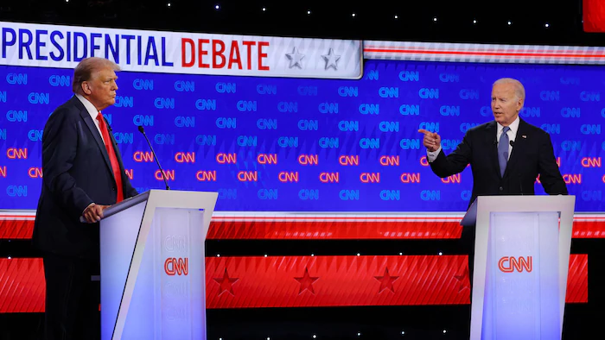
3. Le débat
Échange encadré et organisé entre des personnes ayant des avis différents sur un sujet controversé.
Le débat nécessite de choisir des arguments dans le but de convaincre les autres
Permet de à des personnes aux points de vue divergents de défendre leurs idées.
Exemple : Débat des chefs

Slide 91

4. La narration
Récit détaillé, écrit ou oral, d’une suite de faits et d’événements
On utilise la narration pour rapporter des faits, raconter une histoire ou relater des événements
Exemples : Un journaliste qui couvre un événement en direct. Un guide touristique qui raconte l’histoire de la ville.

Slide 92

5. La délibération
Examen avec d’autres personnes des différents aspects d’une question (faits, valeurs, conséquences) afin d’arriver à une décision commune
On délibère dans les situations où une décision commune doit être prise en groupe
Exemple : Un jury délibère pour poser un verdict lors d’un procès.

Slide 93
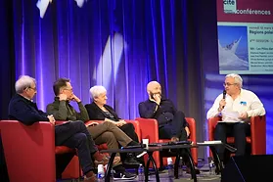
6. La table ronde
Rencontre entre des spécialistes sur une question donnée afin d’exposer leurs points de vue respectifs, de dégager une vision d’ensemble et d’échanger avec un auditoire
On l’utilise pour que différents experts nous en apprennent plus sur un sujet.
Exemple : Conférence/atelier pour les sportifs. Entrevue télévisée (Tout le monde en parle).

Slide 94

7. L’entrevue
Rencontre planifiée et préparée de type questions-réponses pour interroger une ou plusieurs personnes sur ses activités, ses idées et/ou ses expériences.
Exemples : Entrevue d’embauche. Entrevue journalistique

Slide 95

Associe les formes du dialogue à leur description respective

Slide 96
Des moyens pour élaborer un point de vue

Slide 97
Les moyens pour élaborer un point de vue
La description
La comparaison
L’explication
La justification
La synthèse

Slide 98
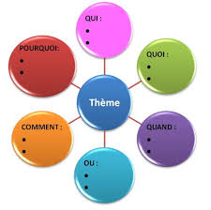
La description
Énumération de caractéristiques pour en faire une représentation la plus complète possible (3QPOCC)
- Qui ?
- Quoi ?
- Quand ?
- Pourquoi ?
- Où ?
- Comment ?
- Combien ?

Slide 99
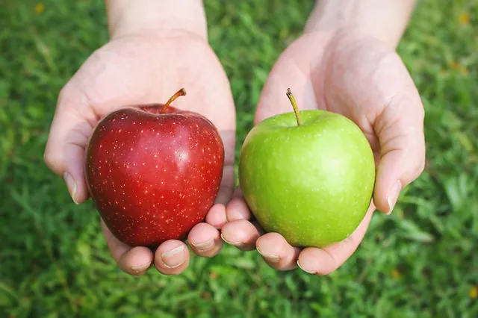
2. La comparaison
Établir des différences et des ressemblances entre deux ou plusieurs éléments

Slide 100
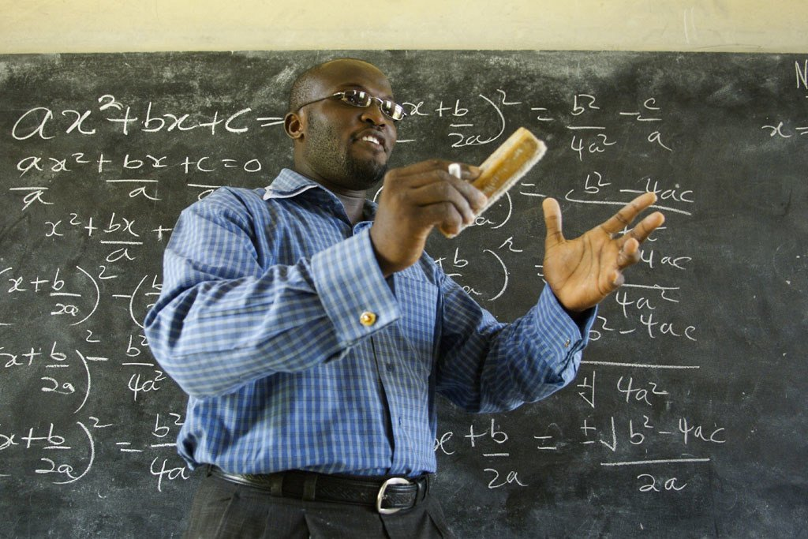
3. L’explication
Développement qui a pour but de faire connaître ou de comprendre le sens de quelque chose
- Pour donner une bonne explication, il faut présenter des exemples, des définitions, etc. Il faut aussi ressortir les idées principales de votre point de vue
- Exemple : Les explications d’un enseignant en classe

Slide 101
4. La justification
Présentation d’arguments afin de démontrer quelque chose, de présenter les motifs d’une opinion ou de faire valoir un point de vue
En gros, c’est le POURQUOI

Slide 102

5. La synthèse
Résumé rassemblant les éléments principaux d’une discussion, d’un texte, etc.
Les éléments sont présentés et organisés

Slide 103
Des moyens pour interroger (questionner) des points de vue

Slide 104
Types de raisonnement
L’induction
La déduction
L’analogie
L’hypothèse

Slide 105
Types de jugement
Jugement de préférence
Jugement de réalité
Jugement scientifique
Jugement de prescription
Jugement de valeur

Slide 106
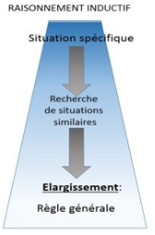
L’induction
Types de raisonnement
Énoncer une règle générale à partir d’un ou plusieurs jugements avec des caractéristiques communes
Particulier au général
Exemple : Écouter de la musique
1. Le nombre, la véracité des jugements
2. En quoi peut-on dire que ce qui est vrai dans ce cas est tout le temps vrai ?

Slide 107
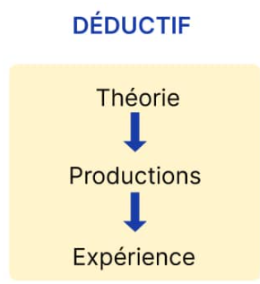
2. La déduction
Contraire de l’induction (général au particulier)
Exemple : Les sports d’équipe demande une bonne forme physique. Donc, une personne qui pratique des sports d’équipe est en bonne forme physique
1. La règle générale est-elle vraie et vérifiable ?
2. Y a-t-il des exceptions ?

Slide 108

3. L’analogie
Raisonnement qui consiste à établir une ressemblance entre des choses ou des personnes
On l’utilise souvent pour expliquer ou clarifier une idée
Exemple : On peut dire que le cerveau humain est comme un ordinateur complexe

Slide 109

4. L’hypothèse
Raisonnement qui consiste à conclure par une théorie ou une supposition à partir d’un nombre restreint de jugements (de preuves)
Exemple : Si tu fais 30 minutes d’activité physique par jour, ton espérance de vie sera supérieure à la moyenne

Slide 110

Jugement de préférence
Types de jugement
Proposition subjective par rapport à des goûts, des intérêts ou des préférences
Exemple : Je préfère les aliments biologiques parce qu’ils sont meilleurs pour la santé

Slide 111

2. Jugement de réalité
Proposition objective par rapport à des faits, à un événement ou un témoignage.
Un jugement de réalité peut être faux.
La Bible raconte de nombreux récits qui ont donné naissance à des rites religieux

Slide 112

3. Jugement scientifique
Type de jugement de réalité dont l’observation est contrôlée par une démarche scientifique

Slide 113
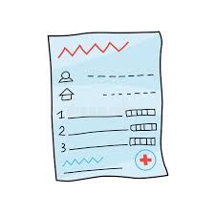
4. Jugement de prescription
Proposition énonçant une recommandation ou une obligation.
Affirme la nécessité d’accomplir un acte, de modifier une situation ou de résoudre un problème
Exemple : La Santé publique recommande de limiter le temps d’écran des enfants

Slide 114

5. Jugement de valeur
Proposition qui privilégie une ou plusieurs valeurs par rapport à d’autres
Exemple : Le maintien de l’ordre social est plus important que le respect des libertés individuelles

